Slide 1

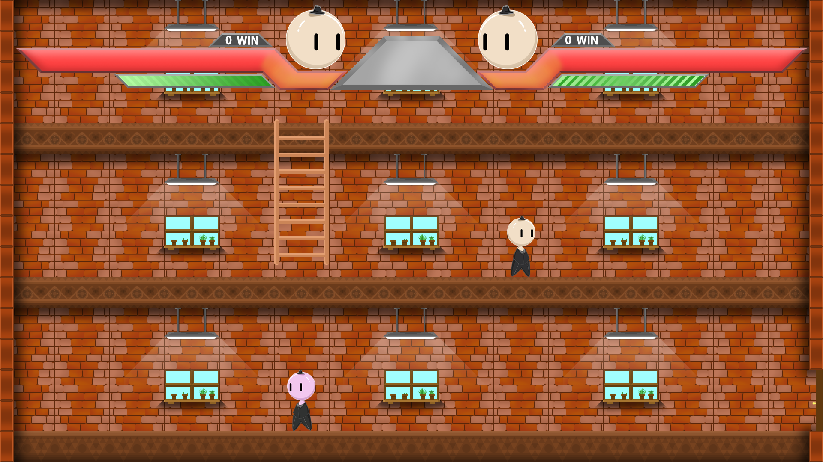

TEAM Nova
TEAM. NOVA

Slide 2






1. 게임 개요
ALPHA BATTLE
장르:
1
2
3
4
I 1:1 대전 액션 게임
플랫폼:
게임 개요
I PC
UI
게임 특징
게임 시연
개발 엔진:
I Unity
한 줄 요약:
I 알파벳을 파밍하고 무기로 조합하여 싸운다.

Slide 3
1. 게임 개요
ALPHA BATTLE
장르:
I 1:1 대전 액션 게임
플랫폼:
파밍-조합-전투-조합-전투-조합-전투
I PC
개발 엔진:
I Unity
한 줄 요약:
I 알파벳을 파밍하고 무기로 조합하여 싸운다.

Slide 4
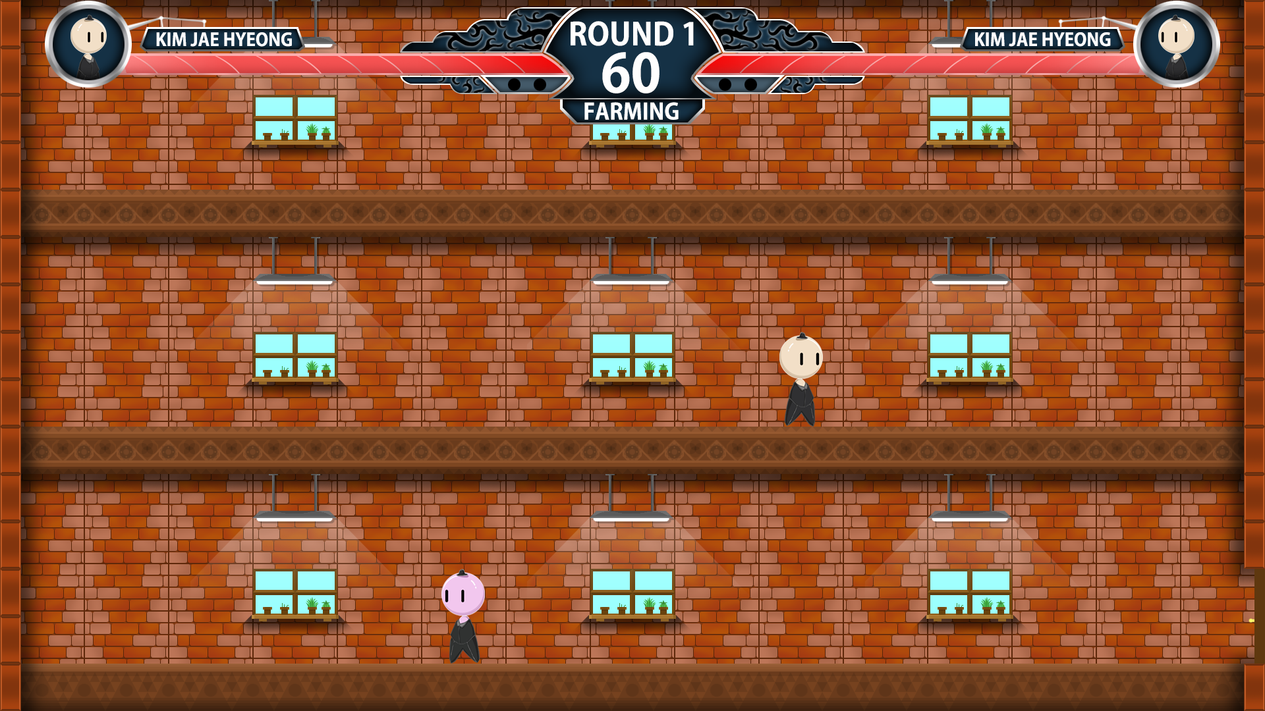




1
1
ROUND
ROUND
KIM JAE HYEONG
KIM JAE HYEONG
60
60
FARMING
FARMING
1
2
3
4
게임 개요
UI
게임 특징
게임 시연

Slide 5
2. UI
1
ROUND
KIM JAE HYEONG
KIM JAE HYEONG
60
BATTLE

Slide 6
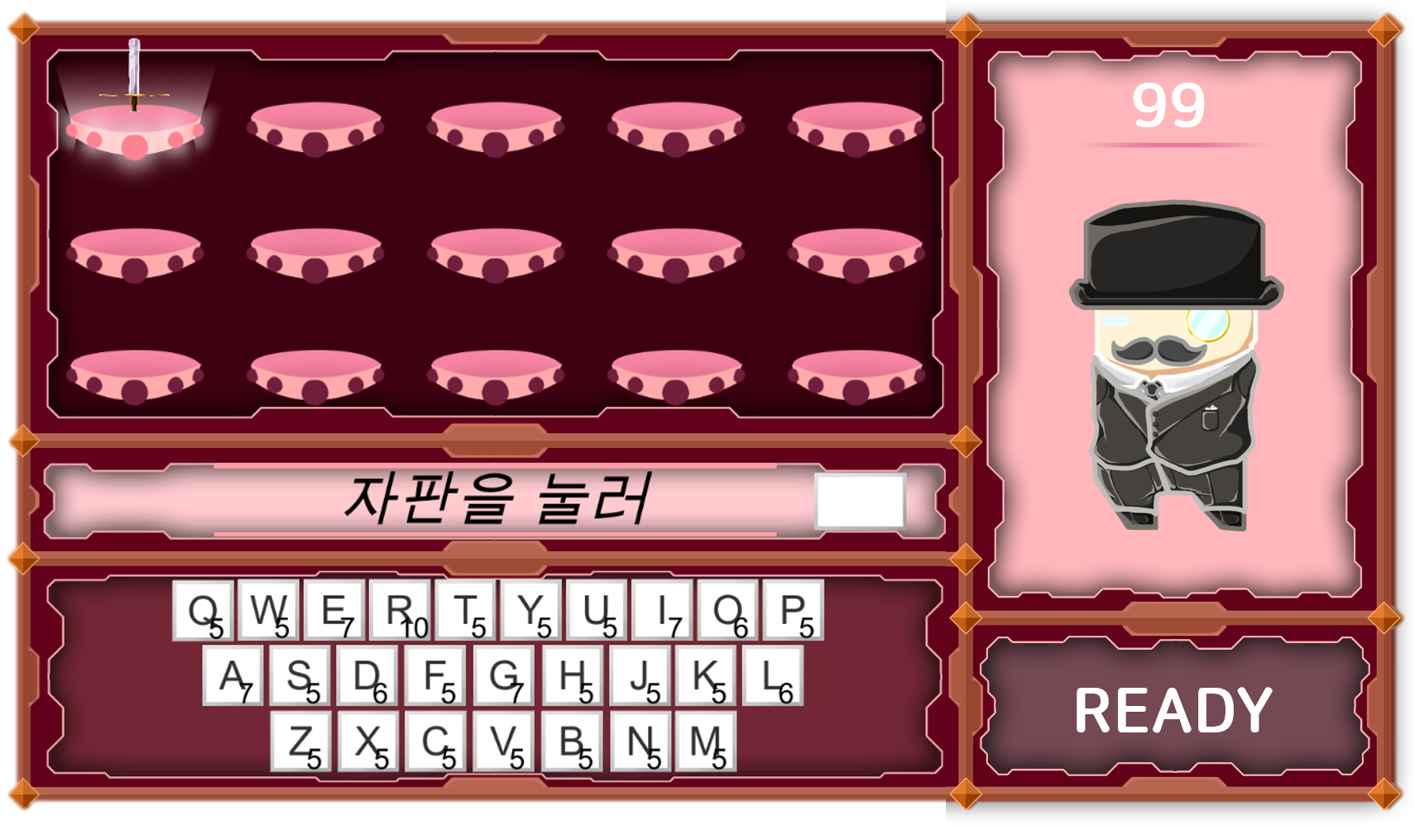
2. UI
1
ROUND
KIM JAE HYEONG
KIM JAE HYEONG
60
BATTLE
←
←
←
←

Slide 7
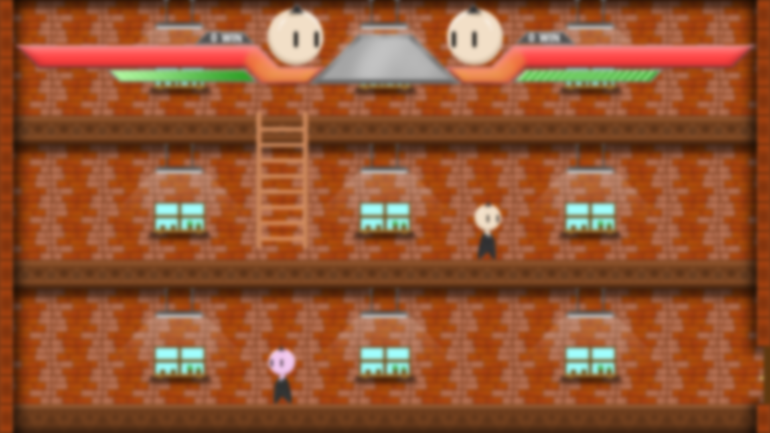











2. UI

Slide 8


2. UI

Slide 9






3. 핵심 시스템
- 파밍, 조합, 전투

Slide 10














3. 게임 특징
1
2
3
4
게임 개요
UI
게임 특징
게임 시연
알파벳은 오브젝트를 파괴하여 획득 가능

Slide 11
















3. 게임 특징

Slide 12
3. 게임 특징
BGM을 제외한 모든 사운드를 직접 제작

Slide 13
1. 게임 개요
ALPHA BATTLE
장르:
1
2
3
4
I 1:1 대전 액션 게임
플랫폼:
게임 개요
I PC
UI
게임 특징
게임 시연
개발 엔진:
I Unity
한 줄 요약:
I 알파벳을 파밍하고 무기로 조합하여 싸운다.

